Slide 1

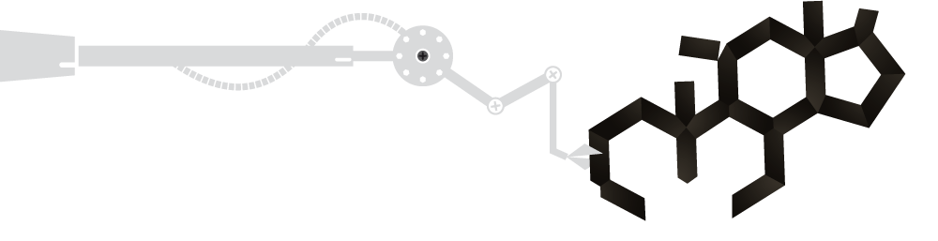
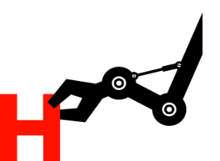

LOCAL CONTROL OF
STEROID HORMONE BIOSYNTHESIS
Hans Hofland
Steven Hoogendijk Prijs 2013
Bataafsch Genootschap der Proefondervindelijke Wijsbegeerte

Slide 2
Steroïdhormonen
Salt
Sugar
Sex

Slide 3
Steroïdhormonen
 | Functie | Geassocieerde ziektes
Aldosteron Salt | Zoutretentie in de nier | Hypertensie
Cortisol Sugar | Homeostase na stress: metabolisme, afweer, hart- en vaatstelsel | Obesitas, diabetes, hypertensie
Testosteron Sex (M) | Primaire en secundaire geslachtskenmerken | Prostaatkanker
Oestradiol Sex (V) | Primaire en secundaire geslachtskenmerken | Borstkanker

Slide 4
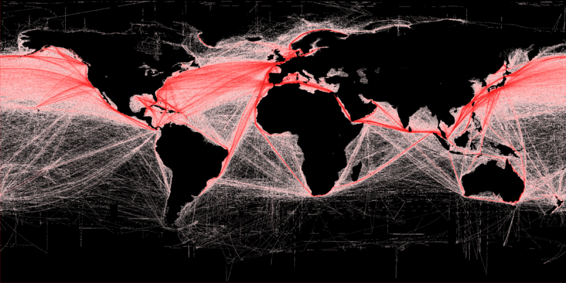
De route naar de productie van steroïden

Slide 5
Steroïdogenese
cholesterol
mineralocorticoids
CYP11A1
HSD3B
CYP21
CYP11B1
CYP11B2
pregnenolone
progesterone
DOC
corticosterone
aldosterone
CYP17A1
CYP17A1
HSD3B
CYP21
CYP11B1
17-OH-pregnenolone
17-OH-progesterone
11-deoxycortisol
cortisol
CYP17A1
CYP17A1
glucocorticoids
HSD3B
DHEA
androstenedione
estrogens
AKR1C3
HSD17B3
androgens
CYP19A1
SRD5A1/2
estradiol
testosterone
DHT

Slide 6
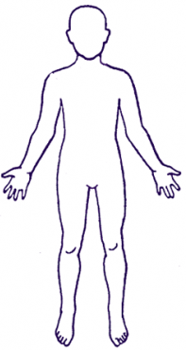


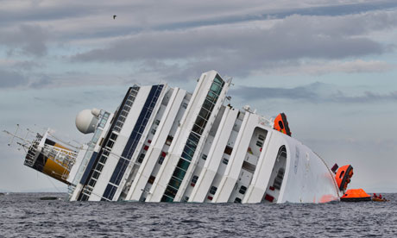
Lokale regulatie van steroïdhormoon biosynthese
Bijnierschors(kanker)
Aldosteron, cortisol en bijnierandrogenen
Prostaat(kanker)
Aanmaak van (dihydro)testosteron
ACTH
AngII

Slide 7
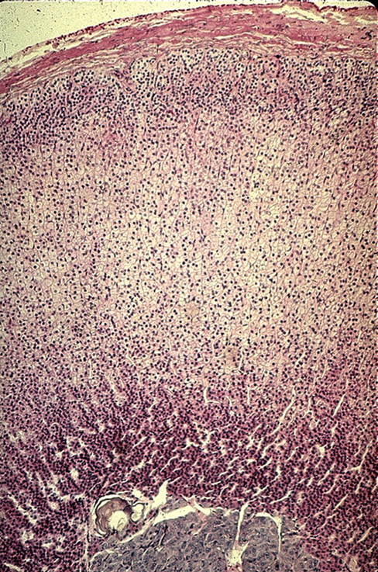
Steroïdogenese in de bijnier
cholesterol
mineralocorticoids
CYP11A1
HSD3B
CYP21
CYP11B1
CYP11B2
pregnenolone
progesterone
DOC
corticosterone
aldosterone
CYP17A1
CYP17A1
HSD3B
CYP21
CYP11B1
17-OH-pregnenolone
17-OH-progesterone
11-deoxycortisol
cortisol
CYP17A1
CYP17A1
glucocorticoids
HSD3B
DHEA
androstenedione
activine en inhibine

Slide 8
Activine A garandeert aldosteronproductie in de bijnier
AngII
activine
DNA
cholesterol
CYP11A1
HSD3B2
CYP21
CYP11B2
CYP17
aldosteron
Hofland et al. Am J Physiol – Endocrinol Metab 2013

Slide 9
Serum inhibine is een marker voor bijnierschorskanker
Hofland et al. Eur J Endocrinol 2013

Slide 10
Prostaatkanker
Meest voorkomende kanker bij mannen
Tumorgroei is afhankelijk van dihydrotestosteron en testosteron
Lokale prostaatkanker
Lokale behandeling (operatie, radiotherapie)
Uitzaaiingen
Hormonale behandeling (castratie)
Castratie-resistente
prostaatkanker
Chemotherapie
Hormonale behandeling?

Slide 11
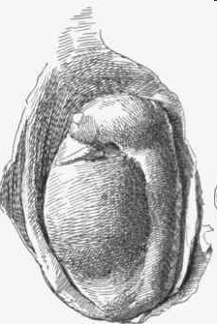
Steroïdogenese in prostaatkanker
androgens
SRD5A1/2
testosterone
DHT

Slide 12
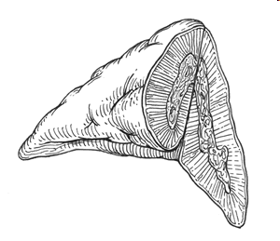
Steroïdogenese in prostaatkanker
cholesterol
CYP11A1
HSD3B
pregnenolone
progesterone
CYP17A1
CYP17A1
HSD3B
17-OH-pregnenolone
17-OH-progesterone
CYP17A1
CYP17A1
HSD3B
DHEA
androstenedione
AKR1C3
androgens
SRD5A1/2
castratie
testosterone
DHT
Hofland et al. Cancer Res 2010
Kumagai et al. The Prostate 2013

Slide 13
Omzetting van bijniersteroïden in prostaatkanker
Androsteendion
AKR1C3
Testosteron
Hofland et al. Cancer Res 2010

Slide 14
Activine stimuleert steroïdomzetting in prostaatkanker
CYP17
activine
Androsteendion
AKR1C3
AKR1C3
Testosteron
castratie
activine
receptor
DNA
tumorgroei
Hofland et al. Endocrinology 2013

Slide 15
Conclusies
Bijnier:
Activine vormt de schakel tussen zout en suiker
Inhibine is een nieuwe tumor marker voor bijnierkanker
Prostaatkanker:
Omzetting van bijnierandrogenen in testosteron veroorzaakt het falen van castratie
Activine induceert deze omzetting door stimulatie van AKR1C3 expressie

Slide 16

Dankwoord
The crew
Cobie Steenbergen
Dr. Wytske van Weerden
Dr. Richard Feelders
Prof. Wouter de Herder
Prof. Frank de Jong
Bataafsch Genootschap

Slide 17
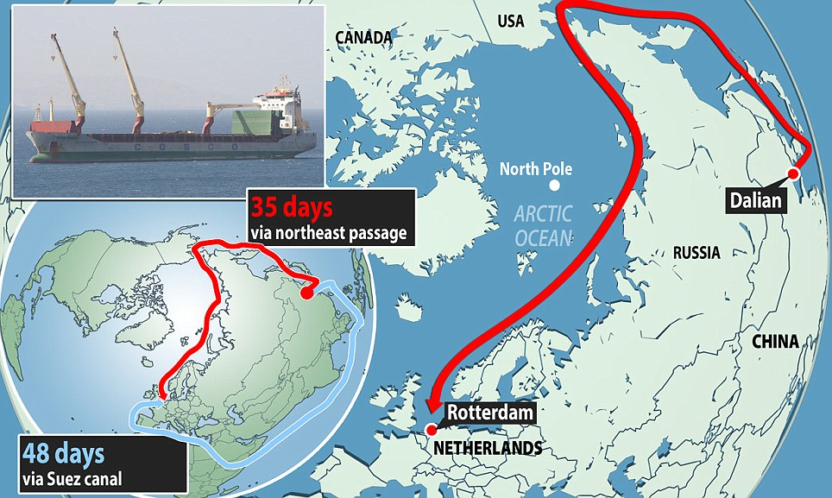
De alternatieve route

Slide 18
De alternatieve route
cholesterol
CYP11A1
HSD3B
pregnenolone
progesterone
CYP17A1
CYP17A1
The backdoor pathway
HSD3B
SRD5A1
AKR1C3
AKR1C1
17-OH-pregnenolone
17-OH-progesterone
5α-pregnan-17-
ol-3,20-dione
17-OH-allopregnanolone
CYP17A1
CYP17A1
CYP17A1
HSD3B
SRD5A1
HSD17B6
DHEA
androstenedione
androstanedione
androsterone
AKR1C3
AKR1C3
HSD17B3
HSD17B2
AKR1C3
HSD17B2
AKR1C3
HSD17B2
SRD5A1/2
HSD17B6
HSD3B
AKR1C2
androstenediol
testosterone
DHT
androstanediol

